Slide 1
Ordenação Interna
Disciplina: Algoritmos e Estruturas de Dados II
Álvaro Luiz Fazenda e
Luis A. M. Pereira
alvaro.fazenda@unifesp.br
luis.pereira@unifesp.br

Slide 2
Bibliografia básica
Projeto de algoritmos – com implementações em PASCAL e C
Nívio Ziviani – 2ª Edição – Thomson – 2004
Cap. 4
Algoritmos – Teoria e Prática
Thomas H. Cormem et al – Elsevier – 2002
Cap. 2, 6, 7

Slide 3
Introdução

Slide 4
Definição
Ordenar é processo de rearranjar (numérica ou lexicalmente) um conjunto de objetos em uma ordem ascendente ou descendente.

Slide 5
Porque Ordenar?
A ordenação visa facilitar a recuperação posterior de itens do conjunto ordenado;
Exemplo: dificuldade de se utilizar um catálogo telefônico se os nomes das pessoas não estivessem listados em ordem alfabética;
Tarefa muito comum em problemas a serem resolvidos por computadores

Slide 6
Estrutura dos dados a ordenar
Dados a serem ordenados raramente são valores isolados;
Fazem parte de uma coleção de dados chamada registro.
Chave: valor a ser ordenado;
Dados satélites: outras informações associadas à chave que serão transportados na tarefa de ordenação
type Item = record
Chave: ChaveTipo;
{ outros componentes }
end;

Slide 7
Métodos de ordenação interna
Arquivo a ser ordenado cabe todo na memória principal;
Em um método de ordenação interna, qualquer registro pode ser imediatamente acessado;
Ordenação indireta: registros muito grandes não são rearranjados mas e sim os ponteiros para os registros;

Slide 8
Método de ordenação estável
Um método de ordenação é estável se a ordem relativa dos itens com chaves iguais não se altera durante a ordenação;
Nem todos os métodos de ordenação são estáveis. Alguns mais eficientes não são estáveis;
A estabilidade pode ser forçada quando o método não é estável;
Conjunto
2
4
1
7
4
Estável
1
2
4
4
7
Não Estável
1
2
4
4
7

Slide 9
Algoritmos de ordenação interna
Bubble sort
Quick sort
Merge sort
Selection sort
Heapsort
Insertion sort
Shell sort
Radix sort
Gnome sort
Count sort
Bogosort
Bucket sort
Cocktail sort

Slide 10
Métodos simples vs. eficientes
Métodos simples:
Adequados para pequenas quantidades de registros;
Requerem, normalmente, O(n²) comparações;
Produzem programas com poucas linhas de código;
Métodos eficientes:
Adequados para grandes quantidades de registros
Requerem, normalmente, O(nlogn) comparações
Usam menos comparações.
As comparações são mais complexas nos detalhes

Slide 11
Qual algoritmo de ordenação escolher?
A escolha de um algoritmo de ordenação interna deve ser considerado o tempo gasto pela ordenação
Sendo n o número registros no arquivo, as medidas de complexidade relevantes são:
Número de comparações entre chaves;
Número de movimentações de registros;
O uso econômico da memória disponível é um requisito primordial na ordenação interna

Slide 12
Selection Sort

Slide 13
Selection Sort Algoritmo
1-Começamos varrendo a lista de chaves inteira para encontrar o menor elemento e permutá–lo com o primeiro elemento da lista;
2-Então, varremos a lista, começando pelo segundo elemento, para encontrar o menor dentre os n–1 últimos elementos e permutá–lo com o segundo elemento
3-Repita a operação anterior até que reste apenas um elemento

Slide 14
Selection Sort Algoritmo
define selection_sort(V, n):
for i in 1:n-1:
set min_j to i
for j in i+1:n:
if V[min_j] > V[j]:
set min_j to j
swap(V[min_j],V[i])

Slide 15
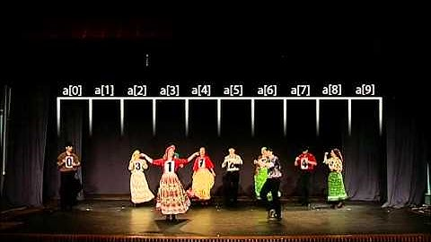
Selection Sort exemplo
Select-sort with Gypsy folk dance
https://youtu.be/Ns4TPTC8whw

Slide 16
Selection Sort exemplo passo a passo
25
40
55
20
44
35
38
99
10
65
50
1
n

Slide 17
Selection Sort exemplo passo a passo
i
25
40
55
20
44
35
38
99
10
65
50
1
n

Slide 18
Selection Sort exemplo passo a passo
menor
i
1
25
40
55
20
44
35
38
99
10
65
50
1
n

Slide 19
Selection Sort exemplo passo a passo
menor
i
j
1
25
40
55
20
44
35
38
99
10
65
50
1
n

Slide 20
Selection Sort exemplo passo a passo
menor
i
j
1
25
40
55
20
44
35
38
99
10
65
50
1
n

Slide 21
Selection Sort exemplo passo a passo
menor
i
j
1
25
40
55
20
44
35
38
99
10
65
50
1
n

Slide 22
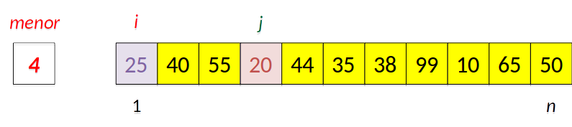
Selection Sort exemplo passo a passo

Slide 23
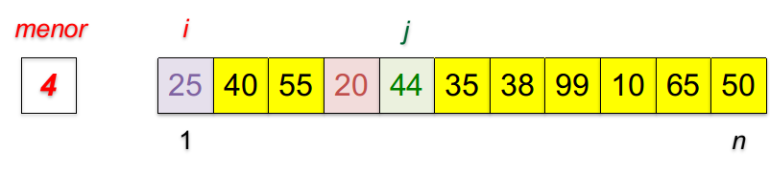
Selection Sort exemplo passo a passo

Slide 24
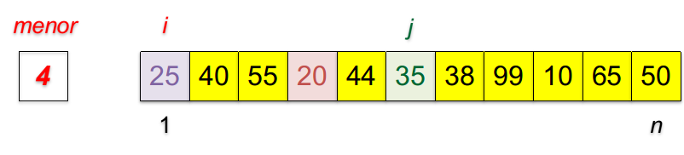
Selection Sort exemplo passo a passo

Slide 25
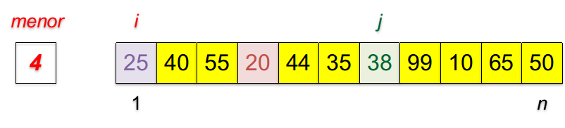
Selection Sort exemplo passo a passo

Slide 26
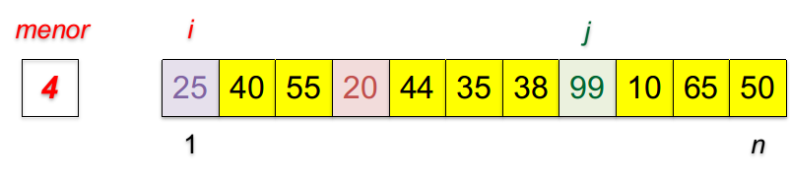
Selection Sort exemplo passo a passo

Slide 27
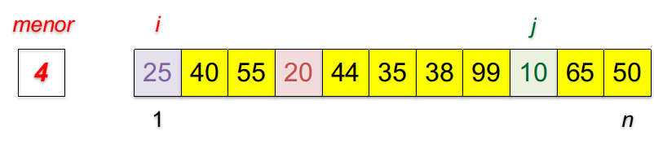
Selection Sort exemplo passo a passo

Slide 28
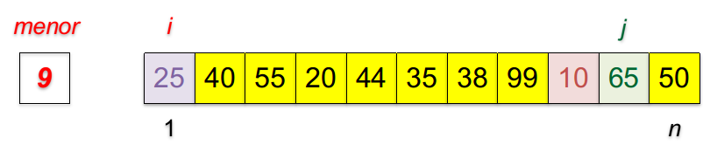
Selection Sort exemplo passo a passo

Slide 29
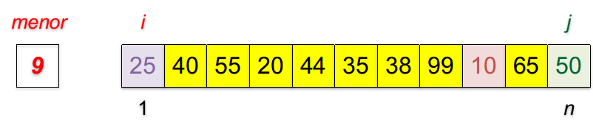
Selection Sort exemplo passo a passo

Slide 30
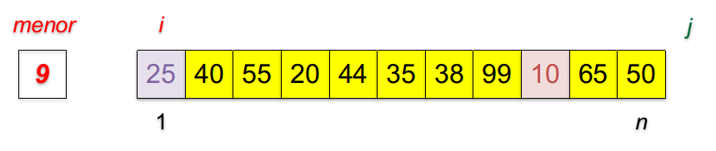
Selection Sort exemplo passo a passo

Slide 31
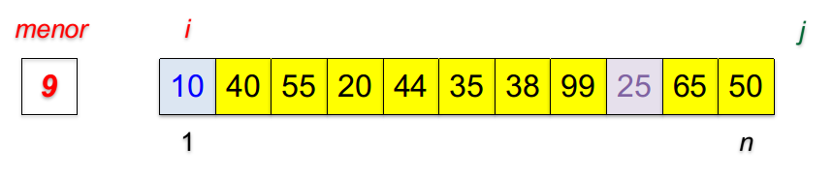
Selection Sort exemplo passo a passo

Slide 32
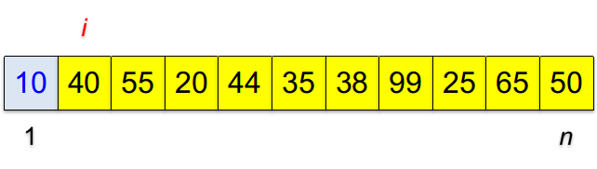
Selection Sort exemplo passo a passo

Slide 33
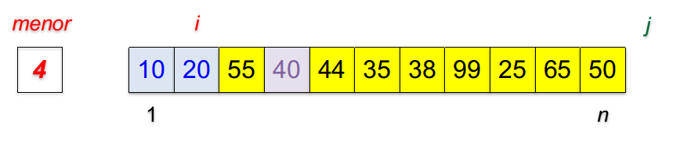
Selection Sort exemplo passo a passo

Slide 34
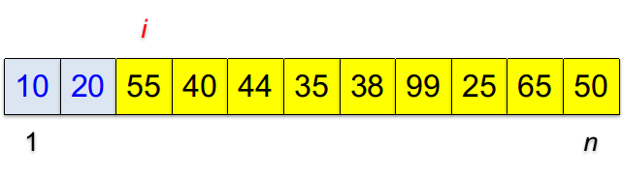
Selection Sort exemplo passo a passo

Slide 35
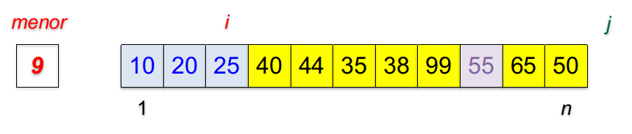
Selection Sort exemplo passo a passo

Slide 36
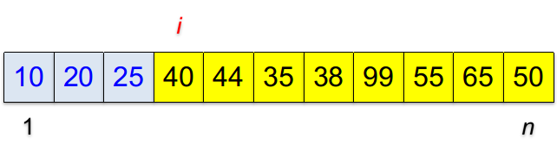
Selection Sort exemplo passo a passo

Slide 37
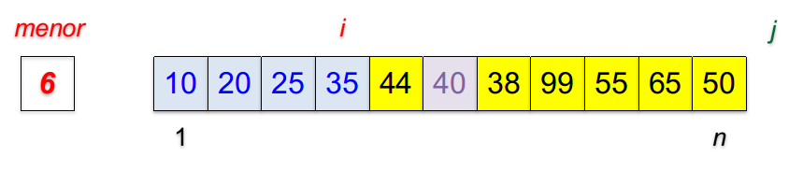
Selection Sort exemplo passo a passo

Slide 38
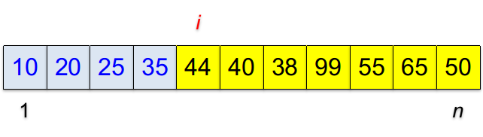
Selection Sort exemplo passo a passo

Slide 39
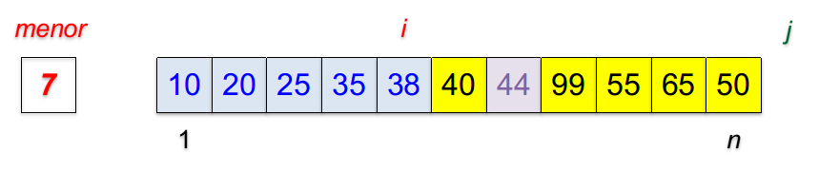
Selection Sort exemplo passo a passo

Slide 40
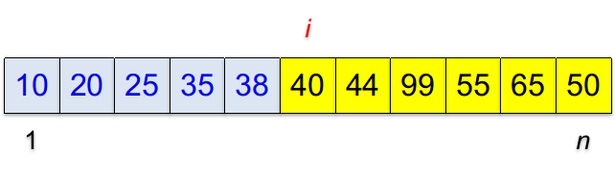
Selection Sort exemplo passo a passo

Slide 41
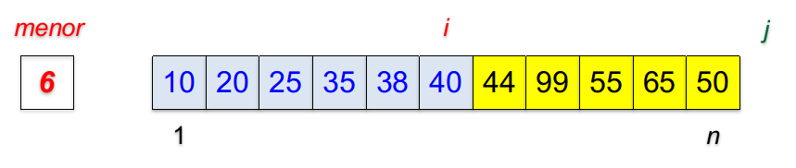
Selection Sort exemplo passo a passo

Slide 42
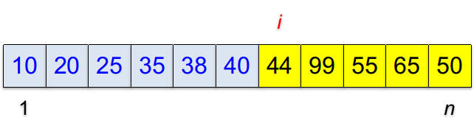
Selection Sort exemplo passo a passo

Slide 43

Selection Sort exemplo passo a passo

Slide 44
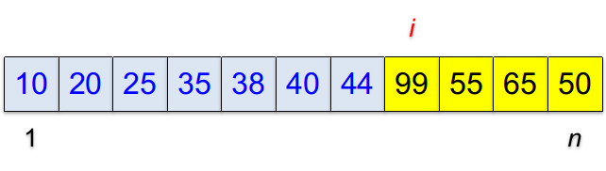
Selection Sort exemplo passo a passo

Slide 45
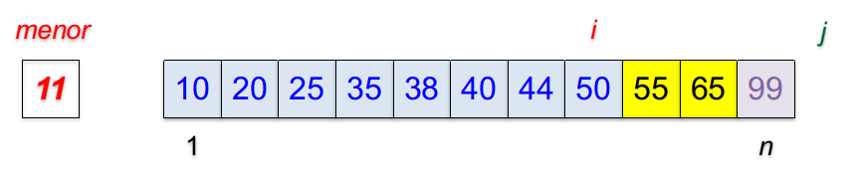
Selection Sort exemplo passo a passo

Slide 46
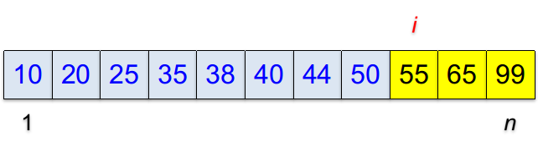
Selection Sort exemplo passo a passo

Slide 47
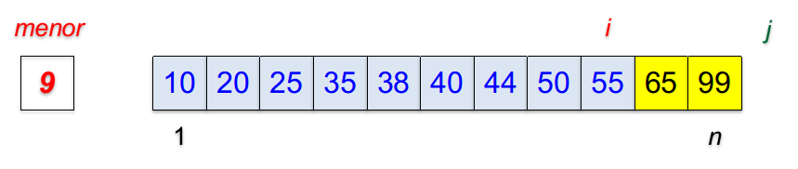
Selection Sort exemplo passo a passo

Slide 48
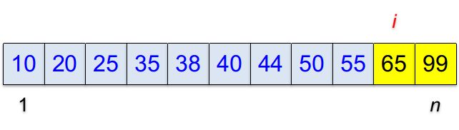
Selection Sort exemplo passo a passo

Slide 49
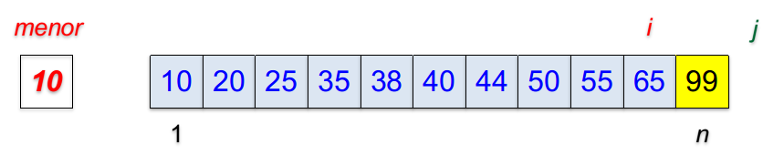
Selection Sort exemplo passo a passo

Slide 50
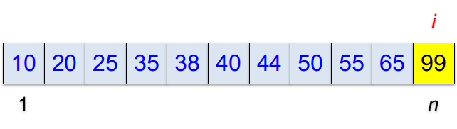
Selection Sort exemplo passo a passo

Slide 51
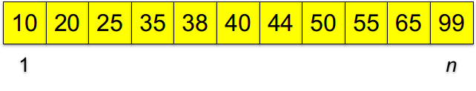
Selection Sort exemplo passo a passo

Slide 52
Selection Sort Cálculo da eficiência:
define selection_sort(V, n):
for i from 1 to n-1: n
min_j=i n-1
for j from i+1 to n: (n-1)(3+n)/2
if V[min_j] > V[j]: (n-1)(2+n)/2
min_j = j (n-1)(2+n)/2
swap(V[i],V[min_idx]) n-1
+____________
an² + bn + c
Onde a, b e c são constantes.

Slide 53
Selection Sort Cálculo da eficiência:
define selection_sort(V, n):
for i from 1 to n-1: n
min_j=i n-1
for j from i+1 to n: (n-1)(3+n)/2
if V[min_j] > V[j]: (n-1)(2+n)/2
min_j = j (n-1)(2+n)/2
swap(V[i],V[min_idx]) n-1
+____________
an² + bn + c➝ O(n²)
Onde a, b e c são constantes.

Slide 54
Selection Sort
Vantagens:
Custo linear no tamanho da entrada para o número de movimentos de registros;
É muito interessante para arquivos pequenos;
Desvantagens:
O fato de o arquivo já estar ordenado não ajuda em nada, pois o custo continua quadrático;
O algoritmo não é estável;

Slide 55
Bubble Sort

Slide 56
Bubble Sort
Comparar elementos adjacentes de uma lista e permutá–los se eles estiverem fora de ordem;
Fazendo isso repetidamente, acabamos “empurrando” (bubbling up) o maior elemento para a última posição da lista;
A próxima passagem “empurra” o segundo maior e assim por diante, até n–1 passos, a lista ser ordenada.

Slide 57
Bubble Sort
Exemplo animado
Bubble-sort with Hungarian ("Csángó") folk dance
https://youtu.be/lyZQPjUT5B4

Slide 58
Bubble Sort Algoritmo e complexidade
define bubble_sort(V, n):
for i from 1 to n-1:
for j from 1 to n-1-i:
if V[j] > V[j+1]:
swap(V[j],V[j+1])
f(n) = an² + bn ➝ O(n²)
Onde a e b são constantes.

Slide 59
Bubble Sort Exemplo:
j=1
j=2
j=3
6
1
6
2
4
3
1
6
5
2
4
3
1
5
6
2
4
3
j=4
j=5
1
5
2
6
4
3
1
5
2
4
6
3
1
5
2
4
3
6
Maior número bubbling up

Slide 60
Considerações sobre Bubble Sort
A principal vantagem do Bubble Sort é a simplicidade do algoritmo.
Se otimizado, o melhor caso de complexidade de tempo será O(n), quando a lista já está ordenada.

Slide 61
Insertion Sort

Slide 62
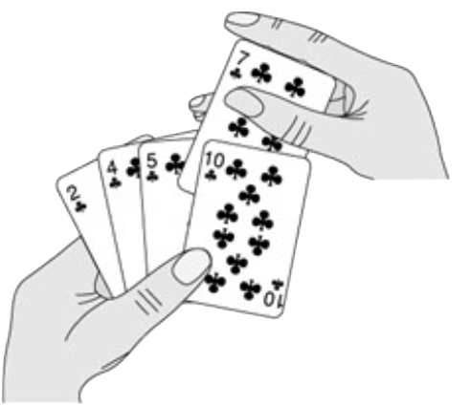
Ordenação por Inserção
Método preferido dos jogadores de cartas
Algoritmo:
Em cada passo a partir de i=2 faça:
Selecione o i-ésimo item do conjunto de chaves
Coloque-o no lugar apropriado na seqüência destino de acordo com o critério de ordenação

Slide 63
Insertion Sort
Exemplo animado
Insert-sort with Romanian folk dance
https://youtu.be/ROalU379l3U

Slide 64
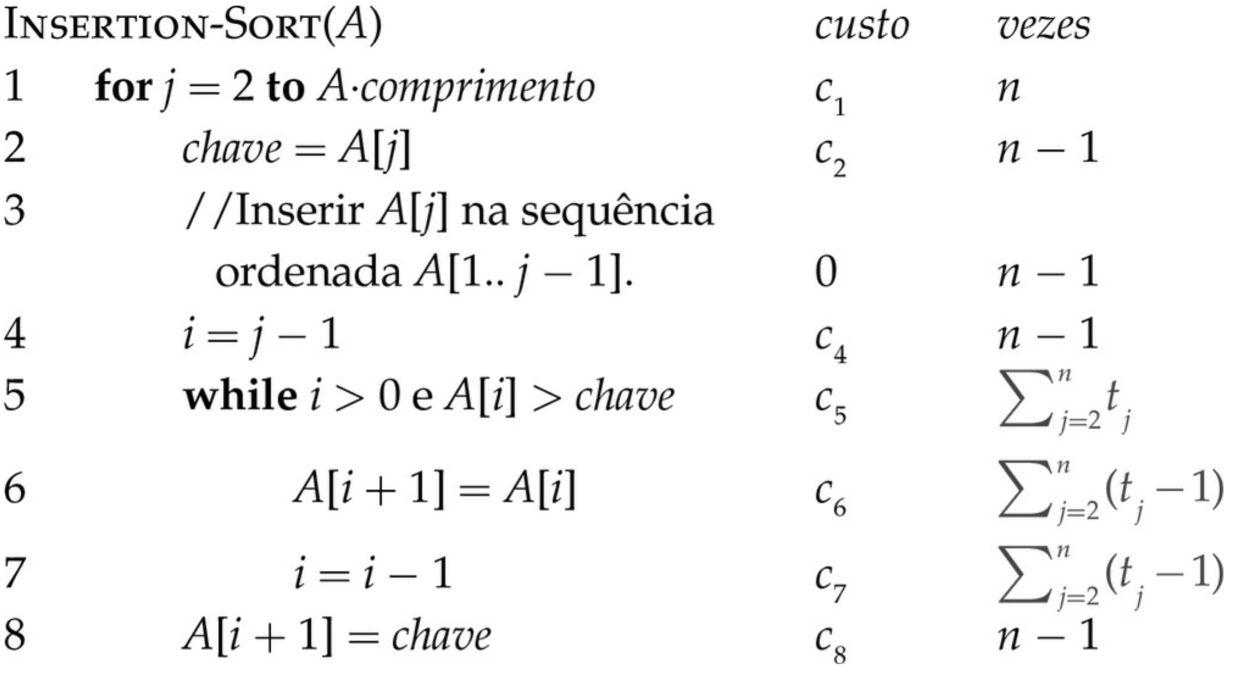
Ordenação por Inserção Algoritmo:

Slide 65
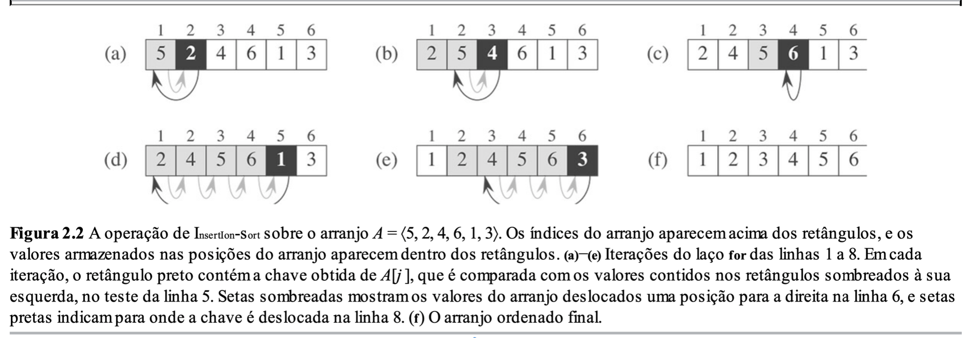
Ordenação por Inserção Exemplo:

Slide 66
Ordenação por Inserção Cálculo da eficiência:

Slide 67
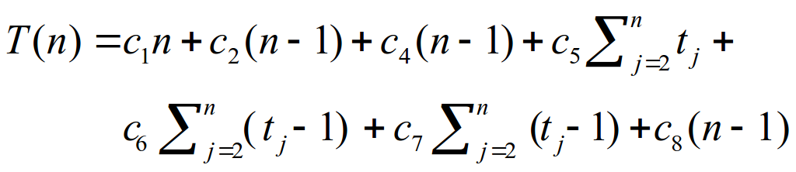
Ordenação por Inserção Cálculo da eficiência:
Tempo de execução: em função do tamanho da entrada

Slide 68
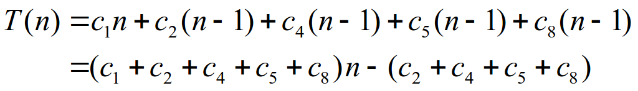
Ordenação por Inserção Melhor Caso:
Quando o arranjo está ordenado (melhor caso): t_{j} = 1, para j = 2, 3, ..., n
Tempo pode ser expresso como an + b para constantes adequadas a e b
Função linear de n: O(n)

Slide 69
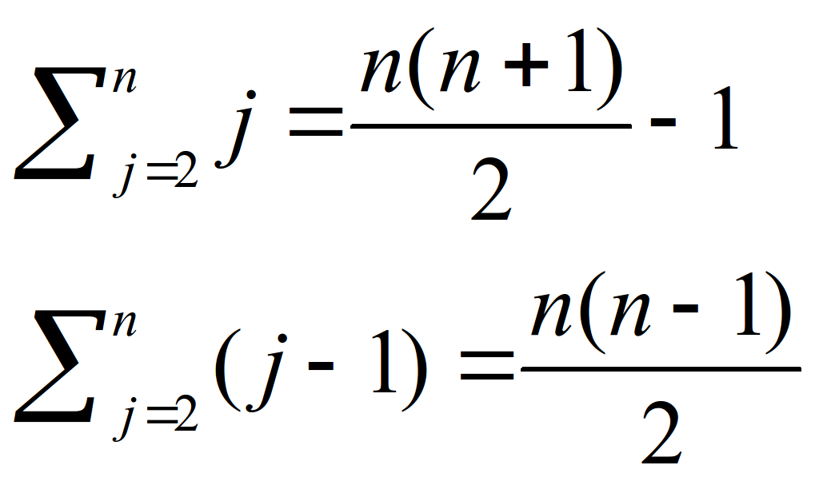
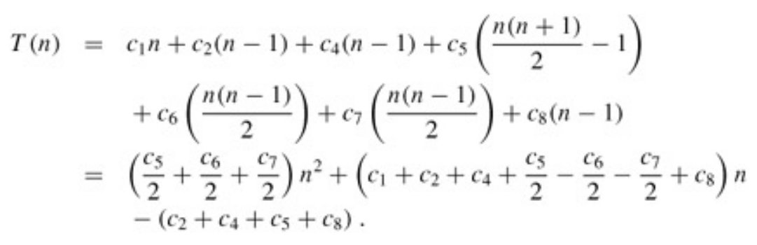
Ordenação por Inserção Pior Caso:
Quando o arranjo está inversamente ordenado (pior caso): t_{j} = j, para todo j. Onde:
Resolvendo as somatórias tem-se, para o pior caso:
forma: an² + bn + c, tal que a, b e c são constantes.
Função quadrática de n: O(n²)

